Slide 1
项目：SY烧仙草（奶茶点餐APP）
中心：深圳民治中心
班级：WEB2006
小组：少年脱发组

Slide 2
目录划分
一、小组介绍
二、项目介绍
三、项目分工实现及技术点介绍
四、界面设计
五、后期优化

Slide 3
一 小组介绍
小组名称 | 小组成员
少年脱发组 | 组长：徐潞园 成员：杨彦宁、梁子艺、李宁、肖遥、杨健雄、朱剑洋

Slide 4
二：项目介绍
1.项目背景
1.1 随着移动互联网的飞速发展和各种应用软件的诞生，现代社会的人们生活方式不断改变，生活质量不断提升，但对各种应用产生依赖的同时也提出了更多的需求.
1.2 例如在当今越来越快的生活节奏中，人们需要更快捷方便的的点餐方式，这样就产生了对快捷点餐的需求，而奶茶行业作为餐饮领域的热门，对该需求的体现更为明显。
1.3 奶茶店客户群体以快节奏年轻人居多且客户量庞大，人工点餐可能会因用户过多造成点单效率慢、排队、错单、漏单等情况，SYSXC用户则可通过APP自主下单并跟踪订单，弥补了人工点餐的一些不足，不仅方便了用户，也可提高餐饮企业的服务质量，扩大知名度。

Slide 5
二：项目介绍
2.项目目标以及分工实现
项目类型 | 主要实现功能 | 工期
vue移动端-SY烧仙草-奶茶点餐APP。 | 为⽤户登录/注册、首页商家展示、商品分类、商品详情展示、购物车模块、搜索订单模块、在线支付模块、用户地址管理模块等。 | 16天（2020.10.10-2020.10.26） 共分为四个阶段： 第⼀阶段：项⽬规划设计，10.10-10.11.⼯期2天。 拟定设计方案，确定APP组成和功能，做准备工作，搜集资料，创建并完善数据库。 第⼆阶段：编码实现阶段，工期为10.12到10月15日.工期4天。将团队项目分⼯至个⼈，完成静态页⾯。 第三阶段：完成网⻚功能，⼯期为10.16到10.24。工期9天 . 第四阶段：项目整合和测试，10.25.工期1天

Slide 6
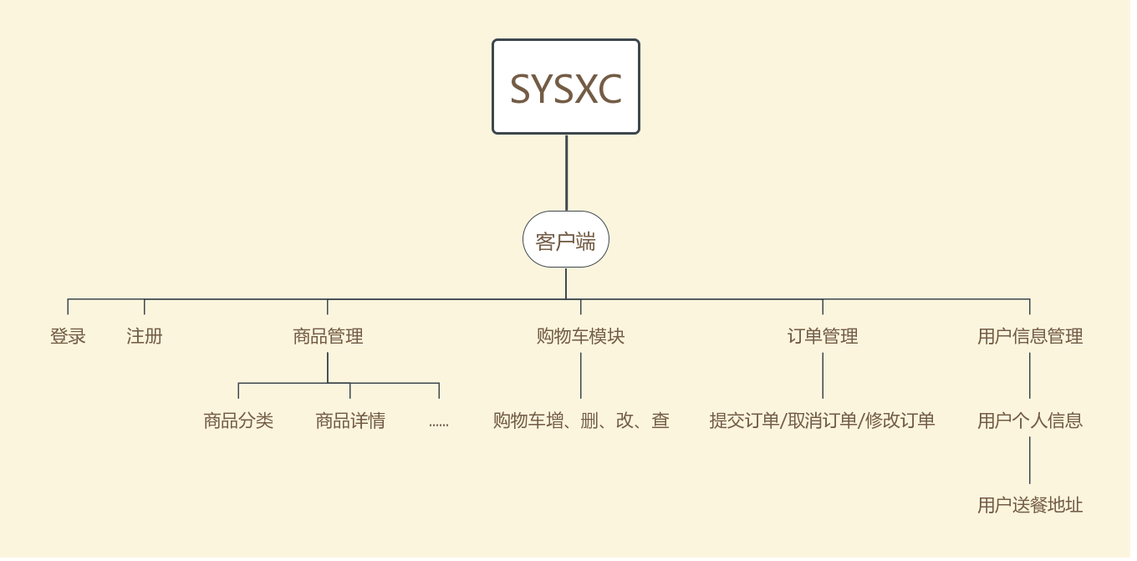
三：项目详细描述
1.项目的整体流程

Slide 7
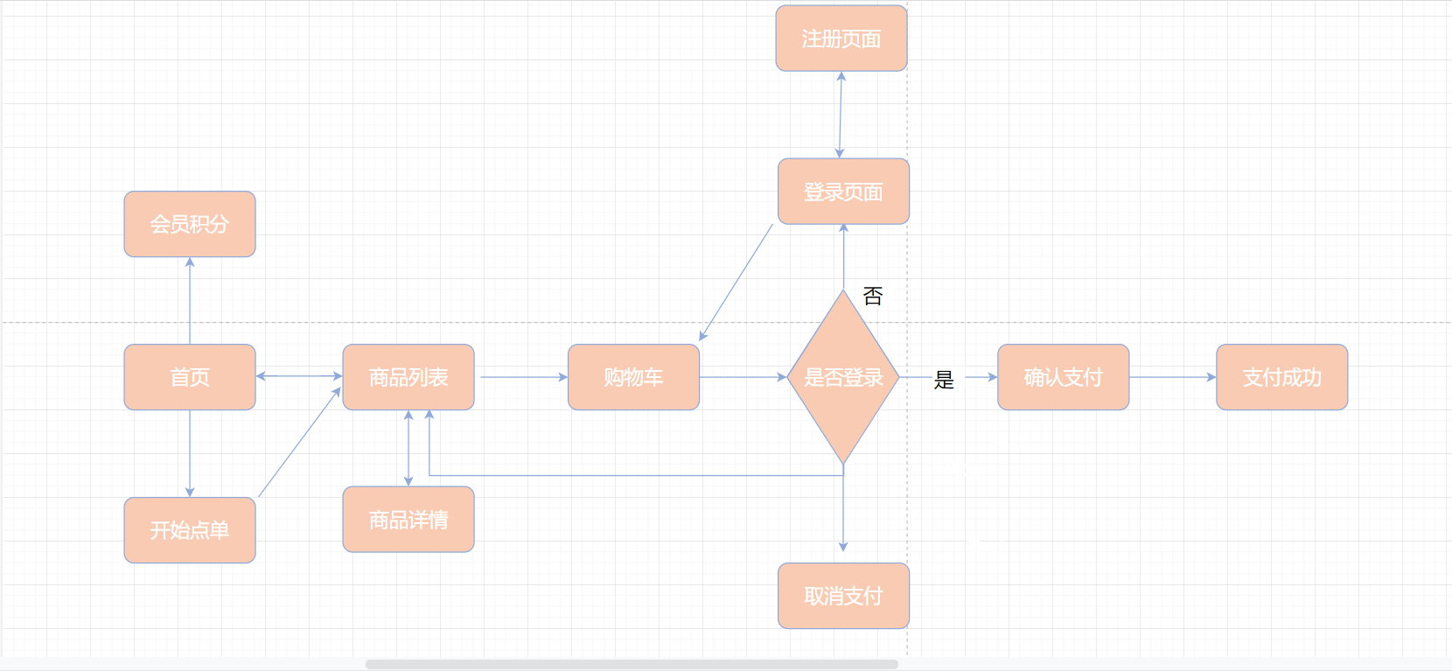
三：项目详细描述
2.系统总体流程

Slide 8
三：项目详细描述
3.技术分工规划
主要模块 | 功能点 | 主要技术点 | 计划结束时间 | 模块负责人 | 项目架构
首页/商家故事 | 首页商家轮播图展示。商家故事展示 | 原生轮播图实现方法 transition+一次性定时器 | 10月20日 | 肖遥 | 组件库：mint-ui 框架：Vue2.0 版本管理：GitHub
商品分类/详情 | 展示商品信息，根据侧边栏 切换商品类别 | axios | 10月20日 | 徐潞园、李宁
搜索 | 根据用户输入的关键字匹配模糊查找 | axios | 10月20日 | 徐潞园
购物车 | 添加购物车，删除购物车，购物车数量增加/减少。根据单个商品数量动态 计算出小计，再根据商品类 别动态计算出总价，最终将 购物信息存入vuex | vuex,组件间传值 | 10月20日 | 徐潞园
支付结算 | 根据用户加入购物车的商品点击去结算后到结算界面进行结算。 | vuex,组件间传值 | 10月20日 | 朱剑洋

Slide 9
三：项目详细描述
4.技术分工规划
主要模块 | 功能点 | 主要技术点 | 计划结束时间 | 模块负责人 | 项目架构
取餐页面 | 用户支付成功后生成订单号/取餐二维码。 | axios | 10月20日 | 徐潞园 | 组件库：mint-ui框架：Vue2.0 版本管理：GitHub 跨域处理：利用vue脚手架中自带的http-proxy代理程序来跨域访问
用户中心 | 该页面可以完成用户的登录/注册/地址管理等 |  | 10月20日 | 杨健雄
登录/注册 | ⽤户根据规范格式注册账 号，用户可从多个入口进入 登录界面，登录成功后将登 录信息存入sessionStorage | 正则/axios/qs/sessionStorage | 10月20日 | 徐潞园
用户地址管理 | 用户可以添加多个收货地址 | 正则/axios | 10月20日 | 肖遥
后台数据库以及数据库设计说明 |  |  | 10月12日 | 梁子艺
后台API接口以及接口文档 |  |  | 10月12日 | 徐潞园
SY项目说明文档 |  |  | 10月12日 | 杨彦宁

Slide 10
三：项目详细描述
5.数据库设计
表名 | 描述
Suser | 用户表
Sproduct_class | 商品类表
Sproduct_details | 商品详情表
Sorder | 订单表
Sorder_details | 订单详情表
Suser_address | 用户地址表

Slide 11
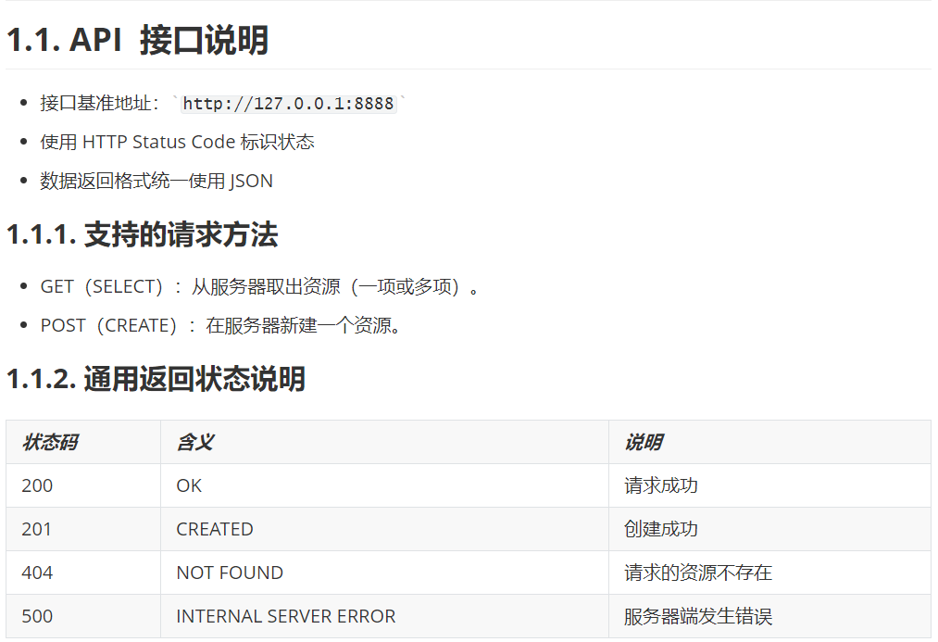
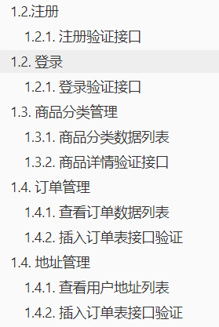
三：项目详细描述
6.后台API接口

Slide 12
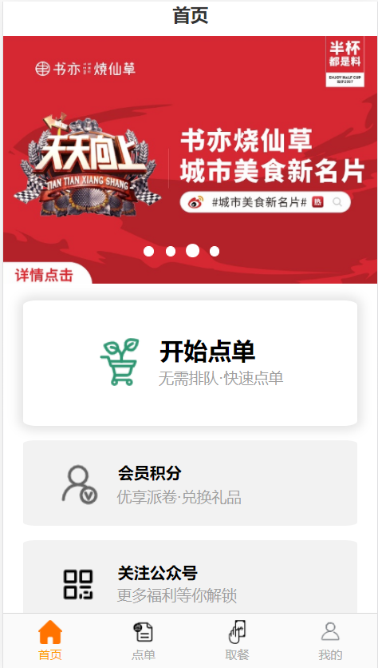

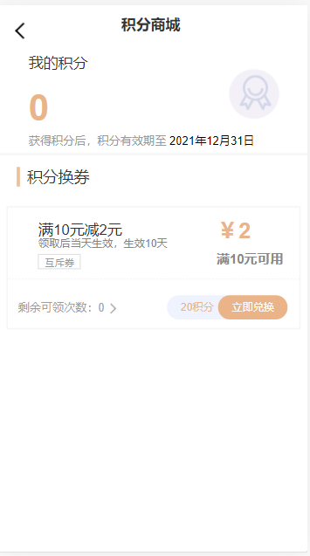
四：界面设计

Slide 13
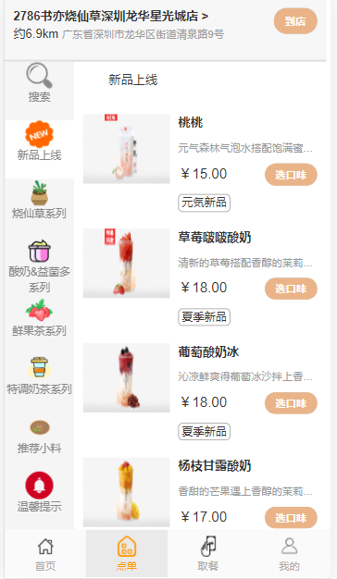
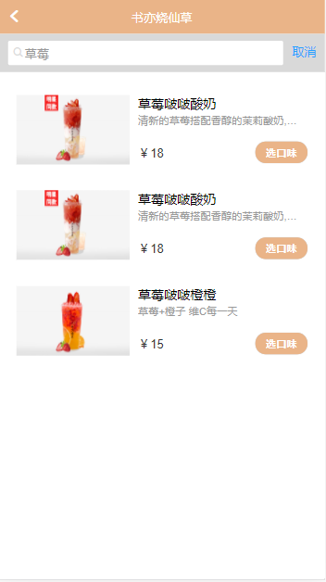
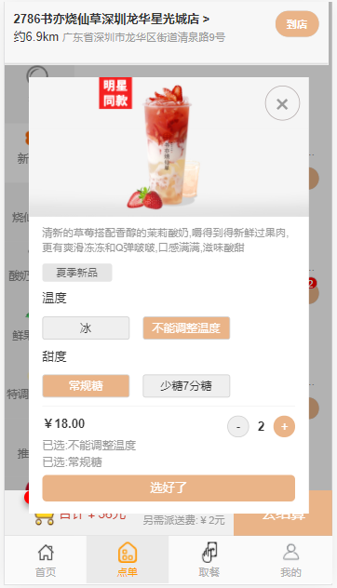
四：界面设计

Slide 14
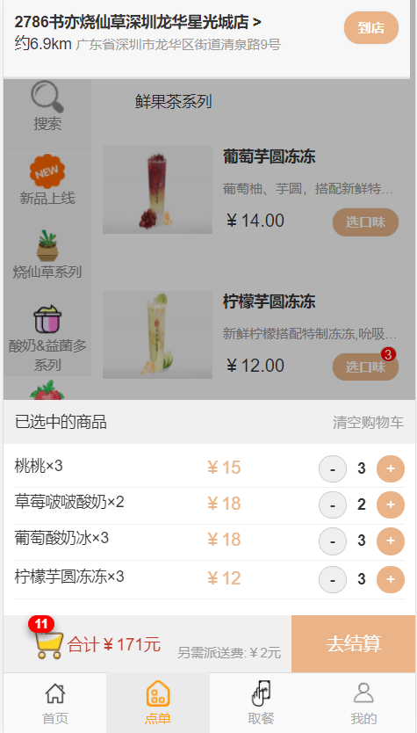
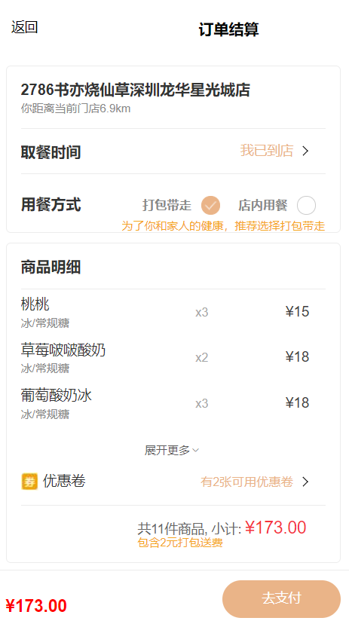
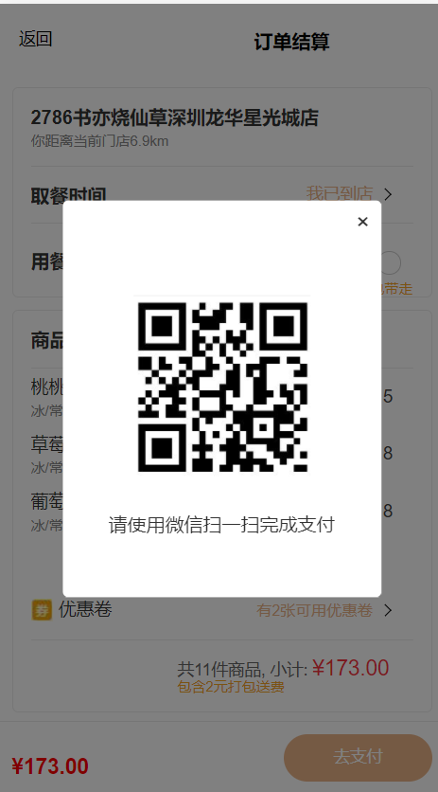
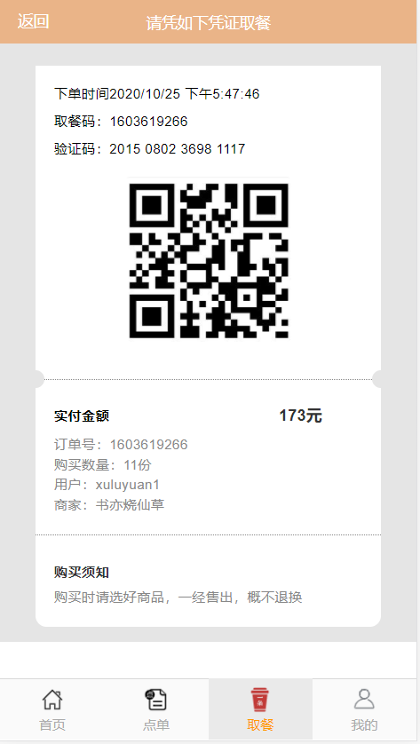
四：界面设计

Slide 15
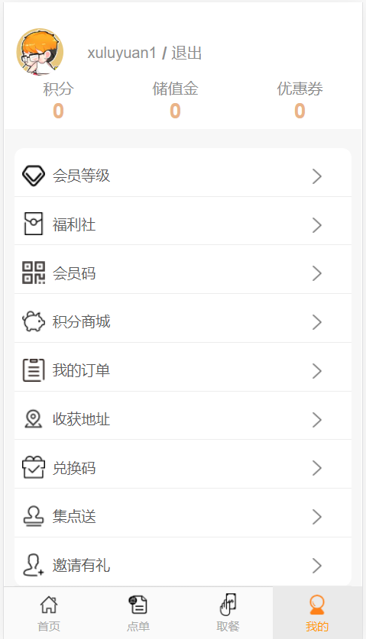
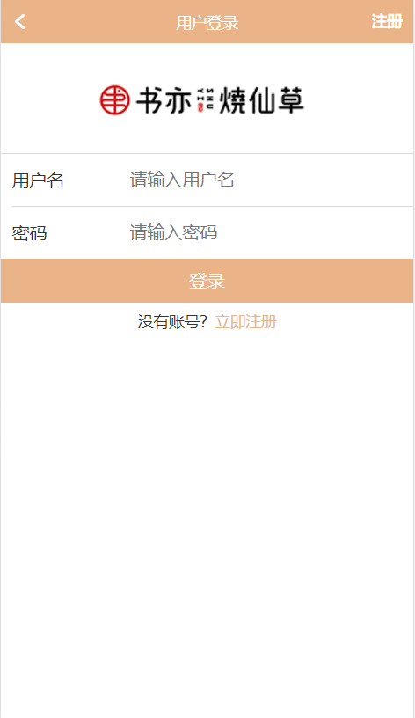
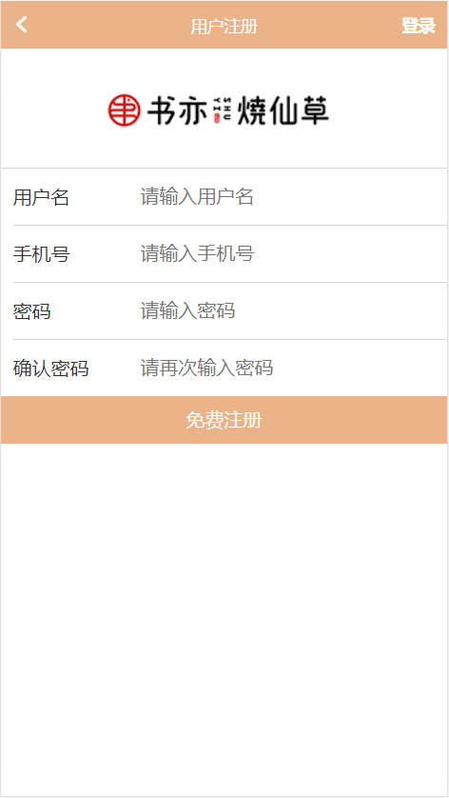
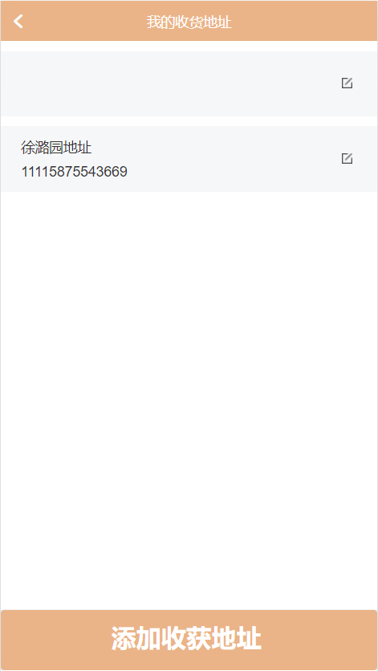
四：界面设计

Slide 16
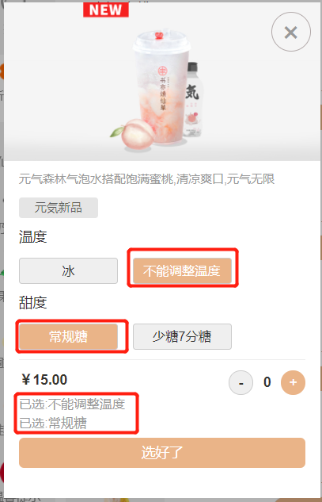
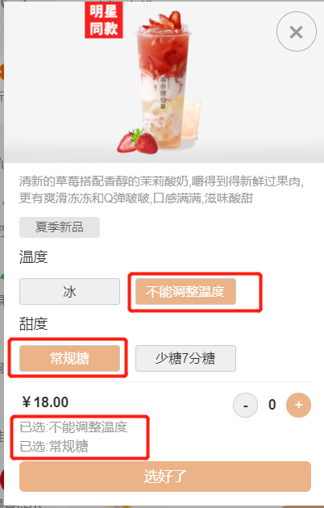
五 后期优化方向
饮品规格选择
现状问题：连带选择。再同一类别下只要选择一个饮品的规格类别，同类规格下的饮品规格都被选择并且改变
解决方案:待定---后期优化

Slide 17

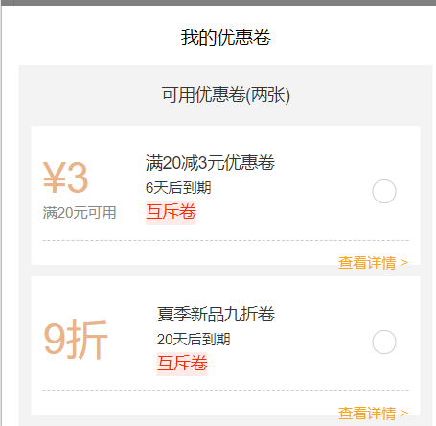
五 后期优化方向
2.优惠券和会员积分
现状问题：如何修改单选框的样式
解决方案:待定---后期优化

Slide 18
五 后期优化方向
3.地理定位实现---待优化
4.用户登录注册验证码/短信验证+忘记密码修改密码---待优化
5.搜索商品页面也可以进行购买商品----待优化
6.个人中心页面，客户订单状态(已完成 已取消 已付款 待使用)---待优化
………..

Slide 19
感谢您的观看！

